Slide 2
NOVÉ PŘÍLEŽITOSTI A ROLE NÁHRADNÍ RODINNÉ PÉČE
NÁHRADNÍ RODINY V TURBULENTNÍ DOBĚ
OLOMOUC 19. 10. 2023
07/09/2023

Slide 3
Trendy v oblasti ochrany dětí
Od roku 2011 vzrostl počet přepočtených úvazků pracovníků orgánů sociálně-právní ochrany dětí o více než 100 % (z 1291 úvazků na 2629).
Pro srovnání: v 90. letech minulého stolení pracovalo na oddělení péče o mládež okresních úřadů cca 600 pracovníků a pracovnic.

Slide 4
Trendy v oblasti ochrany dětí
Identifikace ohrožení dětí:
Výrazný nárůst zjištěných případů týraných, zneužívaných a zanedbávaných dětí (křivka odpovídající navýšení počtu pracovníků orgánů sociálně-právní ochrany dětí).
Výrazný pokles v letech 2020 až 2021, v době covidové epidemie, kdy došlo k omezení terénní práce, docházky dětí do škol atd.

Slide 5
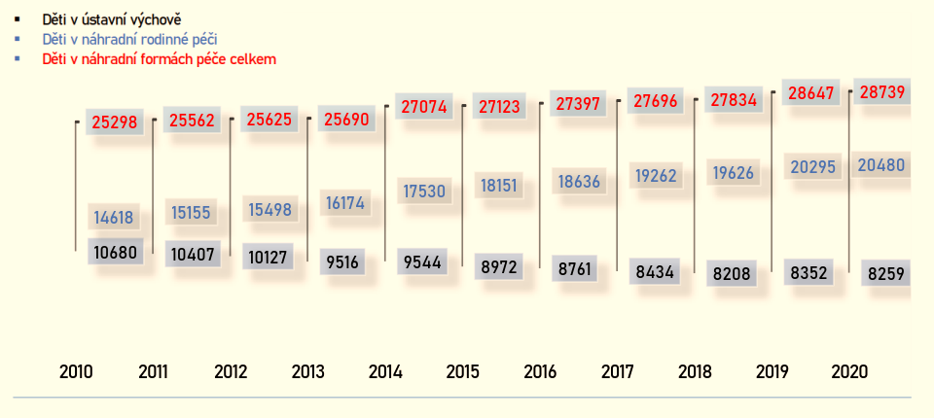
Dopady do oblasti náhradní péče o děti
V České republice trvale stoupá počet dětí vyrůstajících mimo vlastní rodinu (+ 14 % = 3500 dětí)
Nejčastějším důvodem odebrání dítěte z péče rodičů je zanedbávání výchovy způsobené zpravidla nedostatkem rodičovských kompetencí a nestabilní ekonomickou a bytovou situací rodiny. Systém přitom nedisponuje dostatečnými nástroji, jak problémům v rodičovské péči a chudobě předcházet.

Slide 6
Trendy v oblasti náhradní péče o děti
Celkový počet dětí vyrůstajících v náhradní rodinné péči vrostl od roku 2010 o 41,3 %. Největší nárůst zaznamenala pěstounská péče (nárůst o 75,9 %). V případě dětí vyrůstajících mimo rodinu se poměr (v %) mezi náhradní rodinnou péčí a ústavní výchovou změnil z cca 50:50 v roce 2010 na 75:25 ve prospěch náhradní rodinné péče (2021).

Slide 7
Trendy v oblasti náhradní péče o děti
Rozvoj pěstounské péče na přechodnou dobu umožnil deinstitucionalizaci péče o nejmenší děti.
V roce 2021 bylo 71,2 % dětí svěřených přechodným pěstounům ve věku 0 až 2 roky, dalších 14,4 % ve věku do 5 let.
Podle šetření Ministerstva práce a sociálních věcí zbývalo v květnu 2022 v ústavech 138 dětí mladších 3 let, tedy cca desetina počtu před reformami z let 2010 až 2012
Většina dětí odchází z přechodné pěstounské péče do jiné formy náhradní rodinné péče (52,4 %) nebo do osvojení (24,5 % dětí). Ostatní děti se vrací do vlastní rodiny (18,9 %), či zcela ojediněle do ústavu nebo zařízení pro děti vyžadující okamžitou pomoc (4,2 %).

Slide 8
Trendy v oblasti náhradní péče o děti
Až na školská ústavní zařízení dochází u ostatních typů pobytových zařízení k výraznému poklesu počtu umisťovaných dětí.

Slide 9
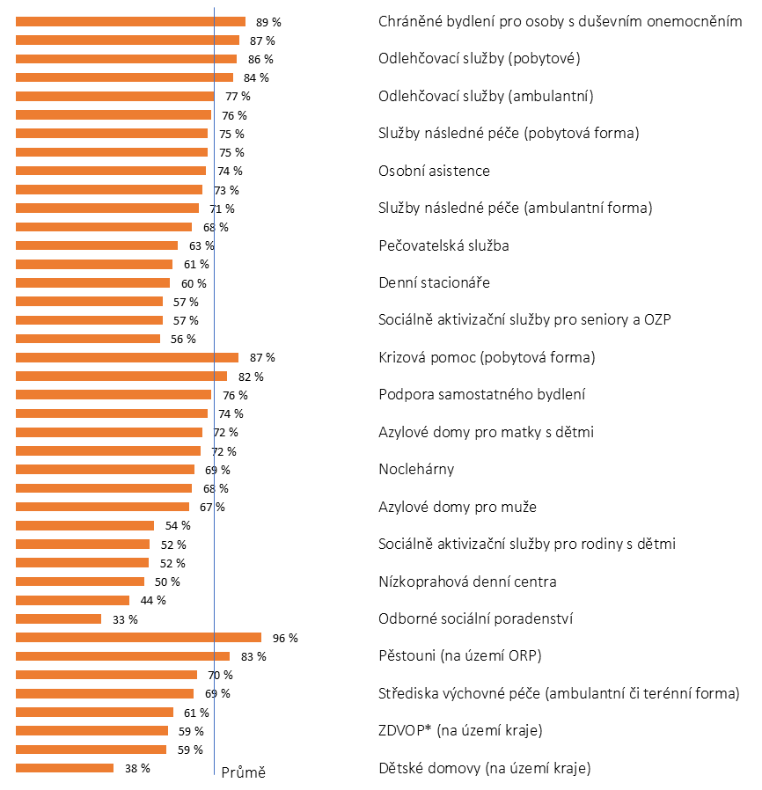
Trendy v oblasti náhradní péče o děti
Postoje odborné veřejnosti (zdroj šetření ČZU, 2022) podpora deinstitucionalizace péče
Vnímání nedostatečných kapacit krizové pomoci a pěstounské péče

Slide 10
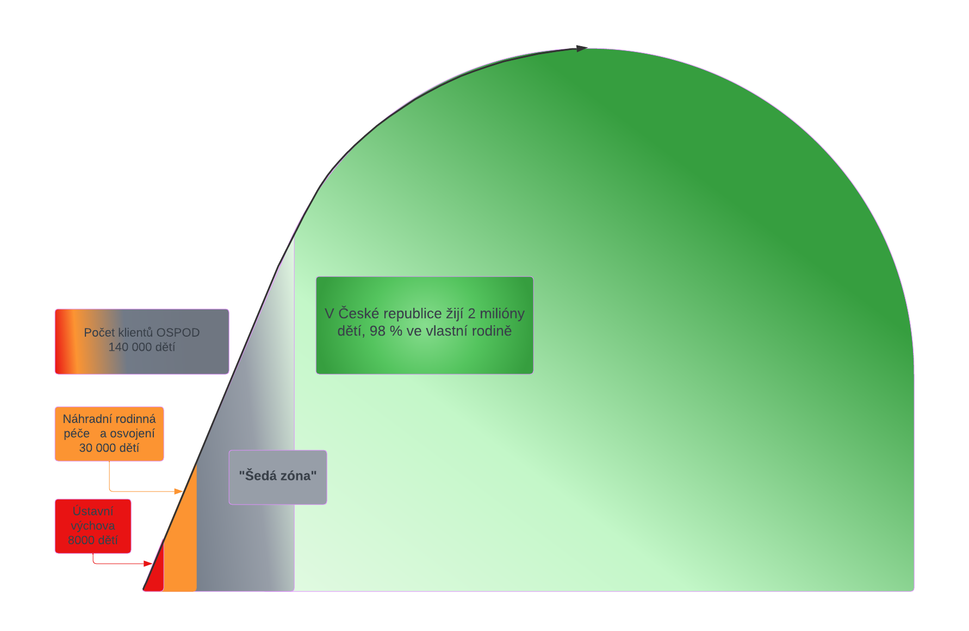
Proč je změna nutná?
Podpora rodin v komplikovaných životních a sociálních situacích je nedostatečná
Častou příčinou odebrání dítěte z péče rodičů jsou sociální nebo bytové důvody (dávky jsou neadresné, služby málo dostupné, bydlení nedosažitelné)
Počet dětí vyrůstajících mimo rodinu se neustále zvyšuje (za posledních 10 let nárůst o 10 %)
Povinnosti veřejné správy nejsou jednoznačně stanoveny, což vede ke stavu „kolektivní neodpovědnosti“.
Většina zdrojů je vydávána na nákladné způsoby řešení, pouze necelých 10 % na podporu rodičovské péče (ústavní výchova je přitom 6 x nákladnější než velmi intenzivní práce s rodinou)
Právní úprava je nepřehledná a zastaralá, jejím středem není zájem dítěte

Slide 11
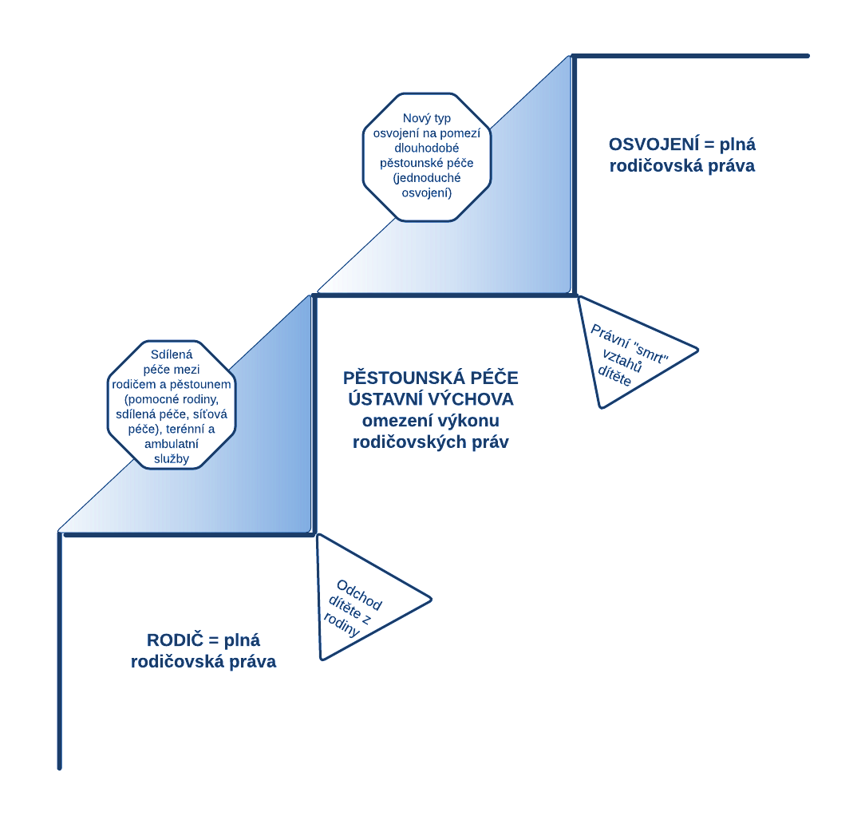
Rozšíření možností řešení nepříznivé situace dětí a rodin
Reakce na skutečnost, že současný systém v současné době nabízí jen omezené možností řešení. Přechody mezi jednotlivými typy péče jsou příliš radikální. Chybí typy péče sdílené mezi rodičem a náhradní rodinou, pěstounství vykonávané jako profese (v rámci zaměstnaneckého vztahu), terénní a ambulantní služby napojené na pobytové kapacity, dlouhodobá péče o dítě na pomezí pěstounské péče a osvojení atd.

Slide 12
Náhradní rodinná péče – hlavní opatření
Náhradní rodinná péče jako aktivní součást sociální práce s rodinou (kontaktní rodiny, síťová pěstounská péče, pomocné rodiny, péče sdílená s rodičem, odlehčovací péče, pobyt rodiče v domácnosti pěstouna).
Zavedení nových typů a specializací náhradní rodinné péče (v rámci profesionální i „tradiční“ pěstounské péče), vedle výše zmíněných např. výchovná péče (intenzivní pomoc dítěti), pohotovostní péče (okamžité přijetí dítěte v krizových situacích), dlouhodobá péče o děti se zdravotním znevýhodněním atd.
Pěstounská péče vykonávaná na profesionálním základě (v rámci pracovně-právního vztahu). Profesionální pěstounská péče má přednost před ústavní výchovou, ale nenahrazuje ostatní typy náhradní rodinné péče (je určena primárně pro děti, jimž stávající systém není schopen zajistit rodinné prostředí jinou formou). Dítě je svěřováno do péče odborně způsobilé právnické osoby (jde o podobný princip jako v ústavní výchově), přímou péči zajišťují zaměstnanci právnické osoby, jejich vztah k zaměstnavateli se řídí pracovněprávními předpisy. Profesionální pěstounská péče je součástí služeb na podporu rodin.
Zahájení diskuse o podobě osvojení a dlouhodobých formách pěstounské péče, které se svým charakterem blíží osvojení.
Odborné služby podpory náhradní rodinné péče jsou funkčně provázány ve všech fázích: vyhledávání zájemců o náhradní rodinnou péči – příprava – posouzení způsobilosti – podpora před přijetím dítěte do péče – podpora při péči o dítě – návazná péče o dítě opouštějící náhradní rodinnou péči (v současné době tyto činnosti zajišťuje až 5 subjektů).

Slide 13
Profesionalizace pěstounské péče = rozšíření možností řešení situace ohroženého dítěte
Pěstounská péče na přechodnou je jako profesionální označována nepřesně, rozdílem je odlišný vztah mezi osobně pečující osobou (profesionálním pěstounem) a dítětem.
Ve většině evropských zemí jde o zaměstnanecký poměr (dítě je svěřeno do péče právnické osoby, přímou péči zajišťují její zaměstnanci), menšinově je tato péče zajišťována i fyzickými osobami na základě akreditace (Spolková republika Německo, původně i Norsko, ale nejvyšší soud přiznal profesionálním pěstounům výhody zaměstnanců).
Otázka pracovní doby, místa výkonu práce: různá řešení, tak aby byly dodržovány úmluvy o práci, využití institutu domácí práce, právní domněnka o délce pracovní doby v závislosti na náročnosti péče o dítě (Rakousko).
Benefity profesionální pěstounské péče: možnost specializace: zajištění péče o děti, jimž není možno zajistit náhradní rodinnou péči (děti s různými typy znevýhodnění); diferenciace odměn a rozsahu úvazku (např. v případě sdílení péče s rodičem).

Slide 14
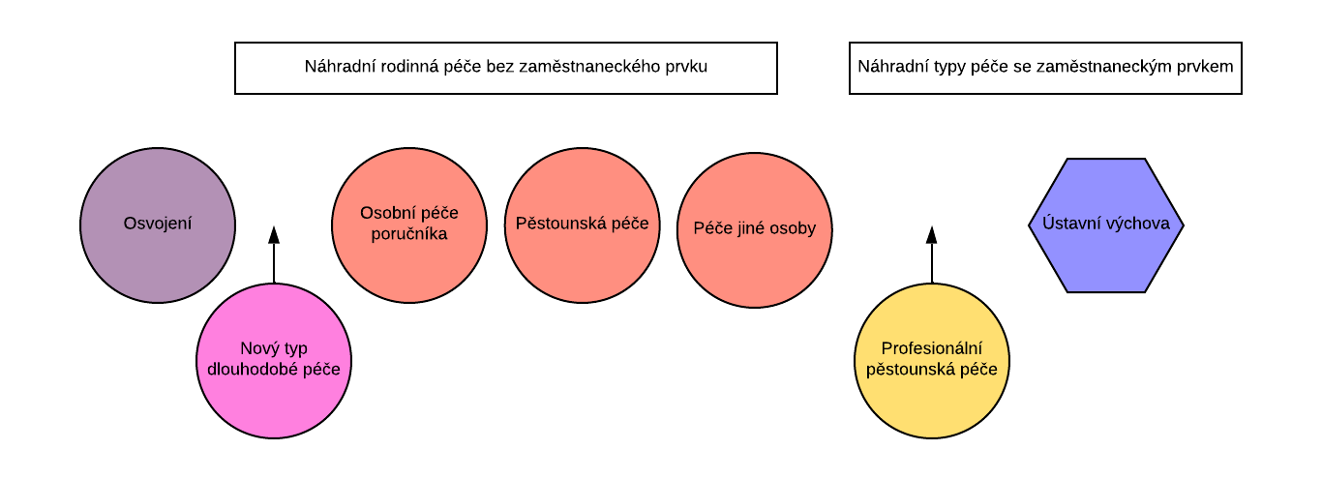
Profesionalizace pěstounské péče
I v případě, že bude možno pěstounskou péči vykonávat jako plnohodnotné zaměstnání, ostatní typy náhradní rodinné péče budou mít vždy přednost před péčí profesionální.
Jde o řešení situace dětí, jimž není možno v současném systému zajistit náhradní rodinné prostředí.

Slide 15
Dlouhodobá náhradní péče o dítě
Občanský zákoník zřetelně odlišil osvojení a pěstounskou péči. Existuje však množství dětí, které jsou prostřednictvím pěstounské péče „de facto“ osvojeny (rodiče nejeví zájem; nelze předpokládat, že se dítě vrátí do péče rodičů;, pěstounská péče trvá řadu let atd.).
Řešení lze nalézt v příkladech ze zahraničí.
Nabývání plných rodičovských práv po určité době trvání pěstounské péče (např. po 5 letech, nejde však o změnu statusu dítěte).
Otevřené osvojení: koncepce tzv. otevřeného osvojení existuje v řadě vyspělých zemí (Spojené státy americké, Velká Británie), případně existuje souběžně několik stupňů osvojení.
Příklad Francie: úplné osvojení (plenièr, odpovídající české koncepci adopce) a jednoduché osvojení (simple). Při úplném osvojení dochází k přerušení dosavadních rodinných vazeb. Při jednoduché (prosté) adopci vzniká osvojenci příbuzenství k osvojitelům, které se přidává k původnímu (rodnému) příbuzenství. Osvojenci zůstávají zachovány vztahy a práva k původní rodině. Právní procesy jsou jednodušší, neboť nedochází k tak závažnému zásahu do identity dítěte a jeho příbuzenských vazeb.

Slide 16
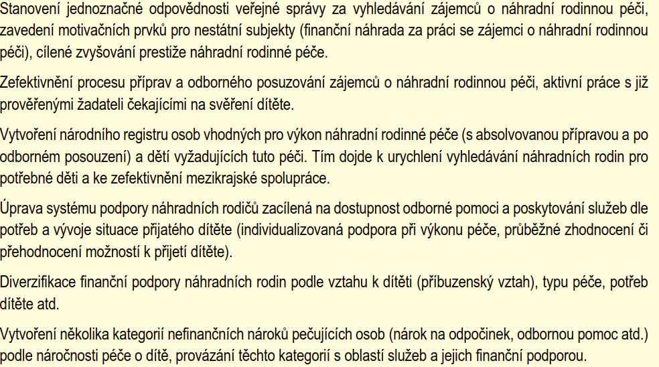
Kontinuita podpory náhradních i vlastních rodin dítěte a dítěte = od vyhledávání zájemců po návaznou péči
Aktivní vyhledávání vhodných zájemců ► zajištění přípravy na převzetí dítěte a posouzení předpokladů pro náhradní rodinnou péči ► podpora před a zejména po převzetí dítěte do péče ► podpora vlastní rodiny dítěte ► návazná péče pro mladé dospělé…

Slide 17
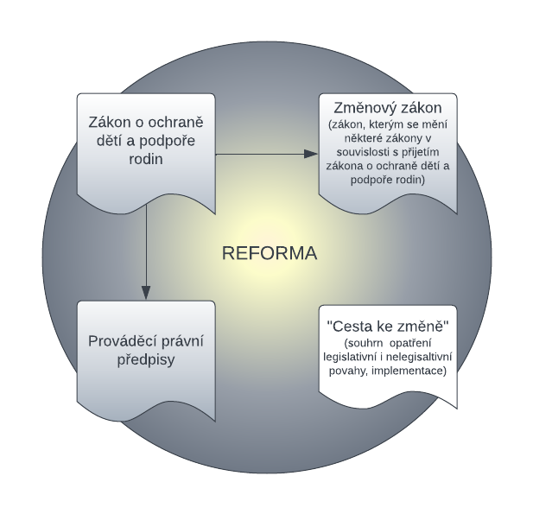
Reforma systému ochrany dětí a podpory rodin
Vychází z Národní strategie ochrany práv dětí 2021-2029 (schválena minulou vládou) a Programového prohlášení současné vlády
Nositeli změn budou zákon o ochraně dětí a novelizovaný zákon o sociálních službách, součástí jsou však i změny dalších právních předpisů
Je plánováno rozdělení realizace změn do dvou etap (2025-2026 a do roku 2029)
Spolu s návrhem zákona bude připraven implementační dokument „Reforma ochrany dětí a podpory rodin: Cesta ke změně“ (souhrn opatření legislativní i nelegislativní povahy)

Slide 18
Pracovní proces
Ministerstvo práce a sociálních věcí vytvořilo 8 pracovních skupin a širší okruh odborných konzultantů. Do přípravného procesu je zapojeno téměř 200 odborníků a organizací. Po Podkladem je verze 1.0 věcných zásad (konzultační dokument.
Po dopracování bude dokument představen široké veřejnosti a podroben veřejné diskusi.

Slide 19
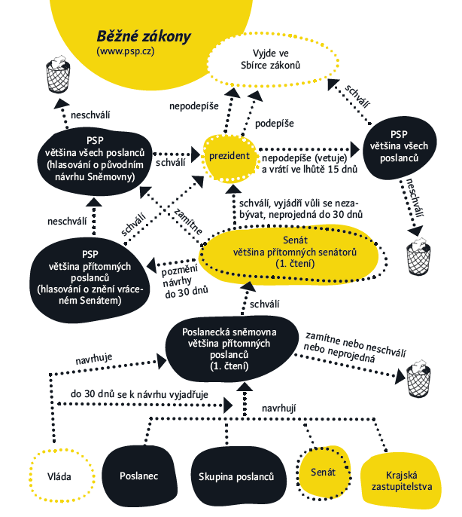
Návrhy následně projdou standardním legislativním procesem
Činnost pracovních skupin i konzultační proces předchází obvyklé procesy přípravy právní úpravy
Návrhy projdou standardním legislativním procesem včetně vnitřního a vnějšího připomínkového řízení, Legislativní radou vlády atd., teprve poté se stanou vládním návrhem
O návrzích bude rozhodovat politická reprezentace, expertní činnost má formu doporučení pro tyto rozhodovací procesy

Slide 20
Děkujeme za spolupráci! miloslav.macela@mpsv.cz; expertnitymy@gmail.com

